Slide 1
第六章 X射线和激光
《原子物理学》

Slide 2
X射线复习
X-ray的特性
波动性是如何表现的？
粒子性是如何表现的？
布拉格公式
X-ray的产生
X-ray是怎么产生的？
什么是bremsstrahlung? 什么是标识谱？它们产生的机理是什么？
X-ray的吸收
吸收系数及其与波长的关系
吸收边和吸收谱
X-ray的应用
成分分析
结构分析
激光的产生原理与应用

Slide 3
原子光谱的构成和 X 射线能谱
光学线状谱：
价电子跃迁
ΔE：10⁻¹ eV
∼ 10¹ eV
原子光谱
红外
∼
紫外
10⁶Å
∼
10³Å
连续谱：
韧致辐射
10⁻²Å
∼
10²Å
X 射线谱
线状谱：
内层电子跃迁
ΔE：10³ eV
∼ 10⁴ eV
电子打重物质（Z大）辐射强
工业、医用X射线管一般用电子打W靶产生软（硬）X 射线
λ：10⁻¹Å
∼ 10²Å

Slide 4
X射线发射谱
普通X光管产生的谱有二部分：
分布在一个较宽波长范围内的连续谱，它的最小波长λ_{min}只与外加电压有关；
一些具有分立波长的很强的窄线（特征谱或标识谱），波长取决于靶材料。

Slide 5
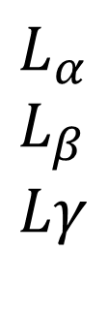
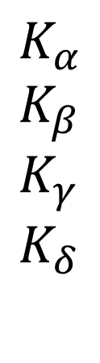
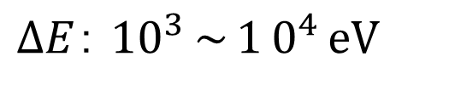
$$L_{α} \\ L_{β} \\ Lγ$$
$$K_{α} \\ K_{β} \\ K_{γ} \\ K_{δ}$$
L系
K系
Ze
K
L
M
N
O
重金属K系
$$ΔE： 10^{3}\sim{1}0^{4}\operatorname{eV}{}$$
K，L层电子离核近受核影响大。
不同元素K，L系光谱不同 —— 特征谱

Slide 6
X射线与物质相互作用
X射线与物质相互作用时，其强度会因X射线通过物质而被减弱的现象, 这就是X射线的吸收现象

Slide 7
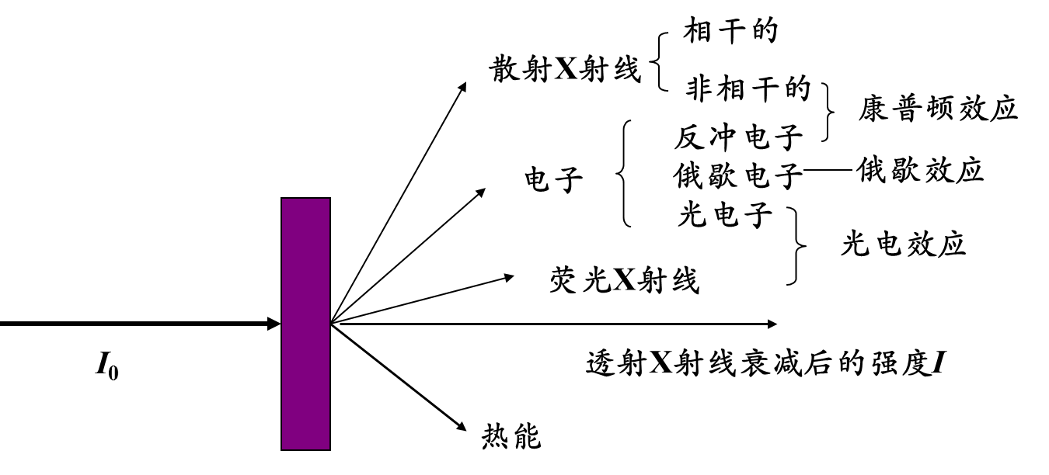
X射线与物质的相互作用
X射线照射到物质时，其能量转换为三部分：一部分射线被散射，一部分被吸收，一部分透射。
物质对X射线的吸收：原子内部的电子跃迁引起 ⇒ 二次电子或光子的发射 + 热量。所以，X射线与物质相互作用后可以产生：
频率不变的X射线：透射X射线，相干散射X线(瑞利散射, Rayleigh)。
频率改变的X射线：Compton散射，荧光辐射。
电子：反冲电子，光电子，Auger电子，电子对产生, 其他二次电子

Slide 8
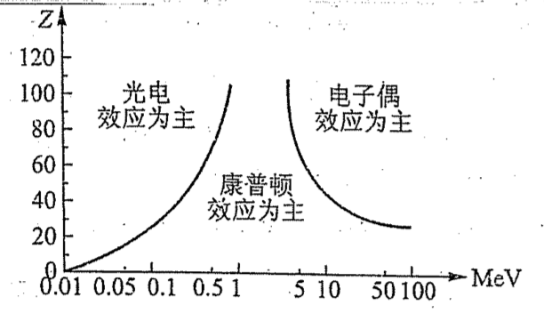
三类相互作用
1）多次小相互作用:（典型实例: 康普顿散射）
光子束与物质中电子的作用引起光子的能量损失和方向偏转.因此光子束穿过吸收体后能量降低并有一个弥散.
2）全或无相互作用:(典型实例: 光电效应)
光子要么不受相互作用,要么经一次相互作用后就从射线中束中消失.
3）电子偶效应:
当光子能量大于电子静止能量的两倍（即1.02MeV）时, 光子在原子核附近转化为一对正负电子.

Slide 9
物质对光的吸收
一束强度为I₀的光，通过吸收物体后，强度减小。
在一段厚度 dx 的距离中，强度由I 减少至 I-dI，dI正比于dx 和 I，比例系数为µ，即
I₀
I
积分后，由初始条件：x = 0 时 I = I₀，得
dx
µ---吸收系数，单位cm⁻¹
朗伯-比耳定律
也可以写成 ρ为吸收体密度
ρx 称为质量厚度，µ/ρ---质量吸收系数(单位cm²/g)

Slide 10
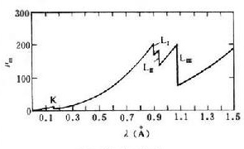
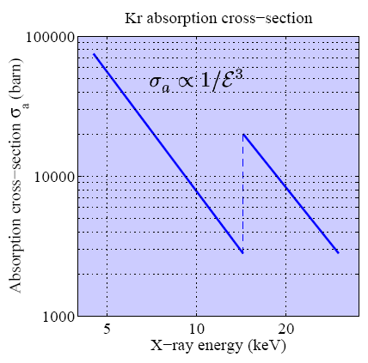
X射线吸收谱和吸收限
低能x射线：
光电+Compton Scattering
实验测得：物质的吸收系数μ随X射线波长λ呈现单调上升的趋势，但在某些波长处会有突变。
这些波长位置称为吸收限或吸收边缘(absorption edge)，并用壳层的记号表示，如K边、L_{I}边、L_{II}边、L_{III}边等。

Slide 11
吸收限
吸收限主要是由光电效应引起的：当X射线的光子能量正好等于原子中某一壳层的能量，就激发出一个该壳层的电子，X射线被吸收，产生光电效应。使吸收系数μ突变性增大。
吸收限与原子能级的精细结构对应。如K只有一个壳层，L系有三个副层，前者只有一个吸收边，后者有三个吸收边。
K, L_{I}, L_{II}, L_{III} 分别代表光子激发1S, 2S, 2P_{3/2}, 2P_{1/2} 能级上的电子。

Slide 12
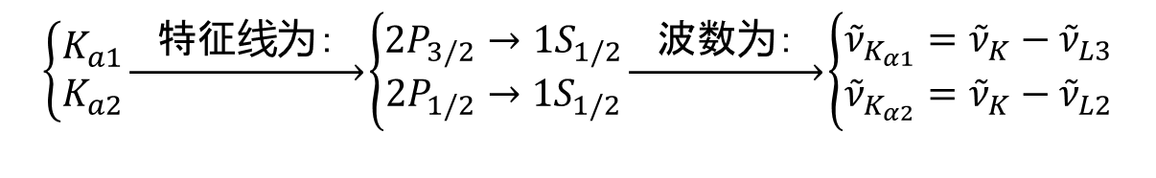
由吸收限求标识谱的波数
$$\left\{\begin{aligned}K_{a1} \\ K_{a2}\end{aligned}\right.\underset{→}{ 特征线为： }\left\{\begin{aligned}2P_{3/2}→1S_{1/2} \\ 2P_{1/2}→1S_{1/2}\end{aligned}\right.\underset{→}{ 波数为： }\left\{\begin{aligned}{\tilde{ν}}_{K_{α1}}={\tilde{ν}}_{K}−{\tilde{ν}}_{L3} \\ {\tilde{ν}}_{K_{α2}}={\tilde{ν}}_{K}−{\tilde{ν}}_{L2}\end{aligned}\right.$$
吸收限的存在，再一次有力地证实了原子中电子壳层结构的实在性。

Slide 13
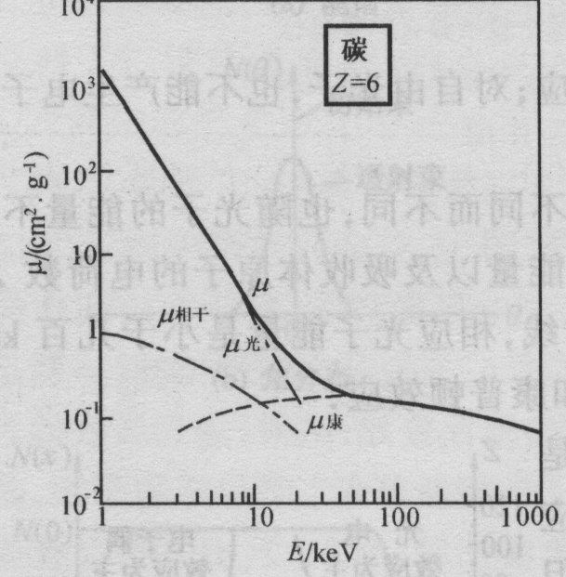
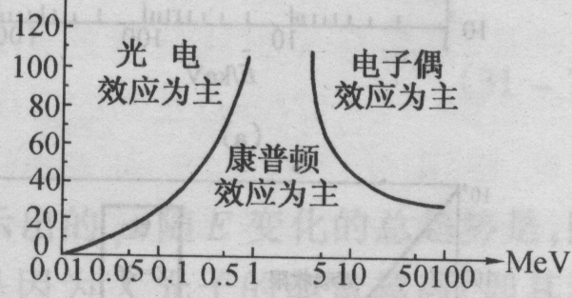
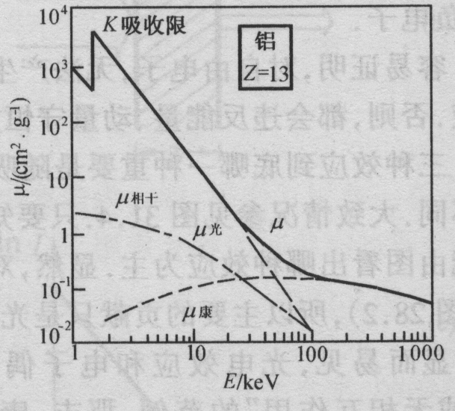
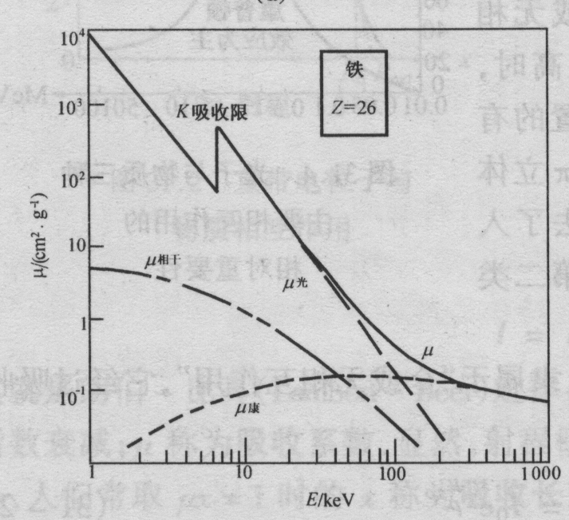
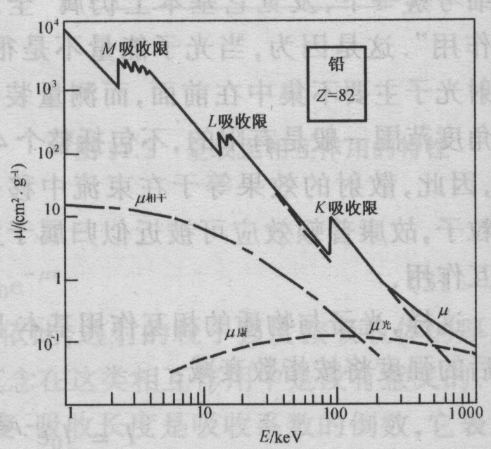
μ = μ (photoelectric) + μ (Compton) + μ (Rayleigh)
Low energy side:
μ (photoelectric)
High energy side:
μ (Compton)
相干散射➔瑞利散射

Slide 14
X射线的吸收
低能段
μ _{photoelectric}
高能段： μ _{Compton}
❍ =  _{photoelectric} +  _{Compton} +  _{Rayleigh}

Slide 15
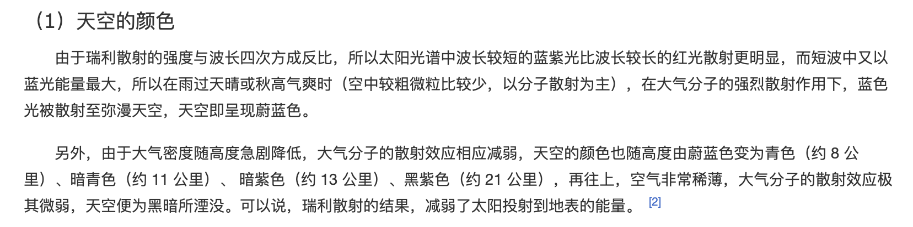
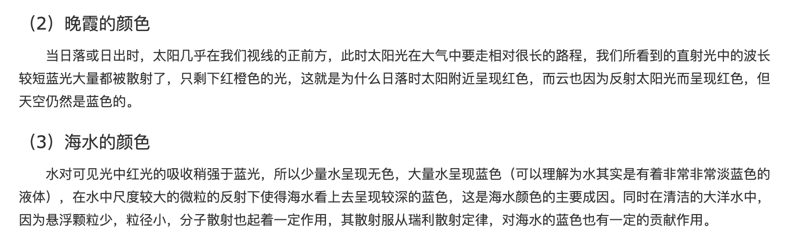
瑞利散射效应
粒子尺度远小于入射光波长时（小于波长的十分之一），其各方向上的散射光强度是不一样的，该强度与入射光的波长四次方成反比，这种现象称为瑞利散射。

Slide 16
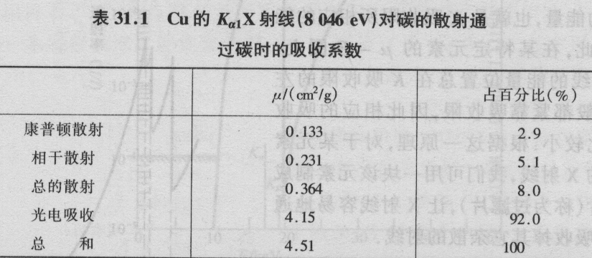

μ = μ _{photoelectric} + μ _{Compton} + μ _{Rayleigh}
Radiation Warning Symbol

Slide 17
X射线防护体

Slide 18
吸收限的应用(1)
运用“通带”过滤片筛选某些光强的X射线
原理：产生K-X射线的阈能总要大于该元素本身K-X射线的能量。而某物质的K－X线的阈能正是该物质μ/ρ—E图上K吸收限的能量(产生K空穴需要的能量)。因此 ，该物质的K－X射线的能量位置，必定在K吸收限的左边，并且靠近吸收限的附近。
根据这个原理，可用该元素制成一个薄片置于X射线的光路上，就可使K－X线顺利通过，而其它频率成份被大量吸收，从而起到筛选通某些频率X射线的作用。

Slide 19
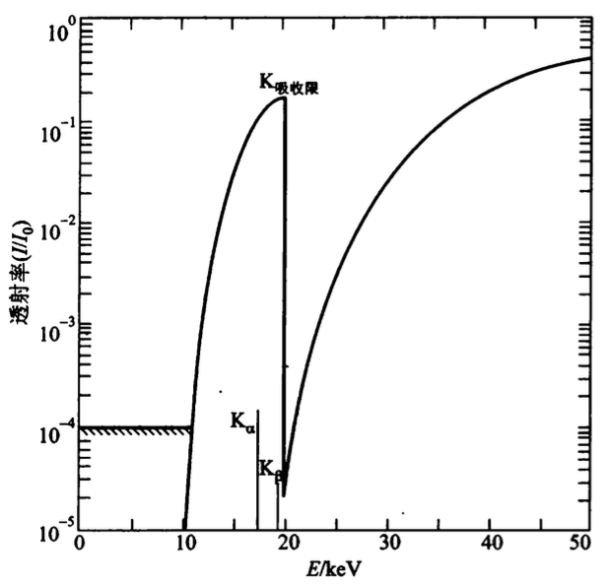
厚度127微米的钼过滤片的穿透率和X射线能量的关系

Slide 20
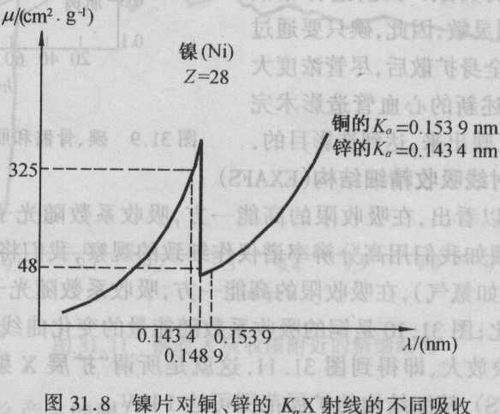
应用2：黄铜(铜和锌的混合物）
zinc
Cu和Zn的特征射线，两者相差不大，我们可以用镍做成过滤片，由于λ(Cu)的能量比镍的吸收限低，所以可以顺利通过，而λ(Zn)的能量比它高，将会被吸收。

Slide 21
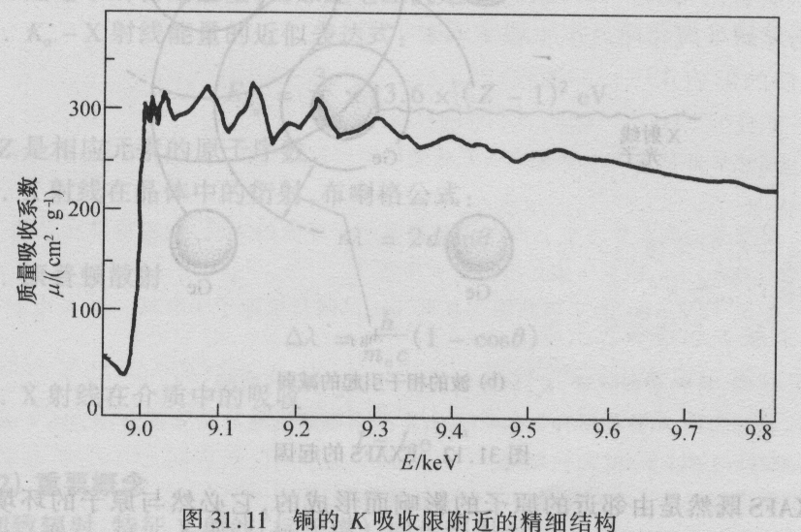
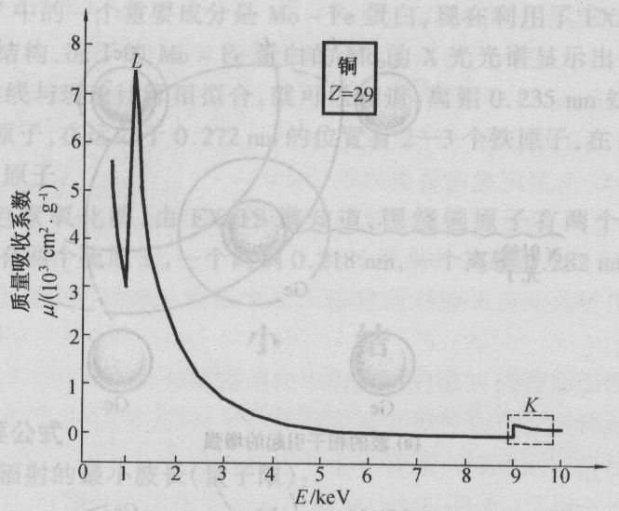
EXAFS
Extended X-ray Absorption Fine Structure
扩展X射线吸收结构
At the high energy side of the edge, the absorption coefficient drops monotonously.
varies periodically.
入射光子打出内层电子后，电子的德布罗意波与周围原子发生散射，形成向内的波与原来向外的波干涉，从而使吸收系数层震荡现象。

Slide 22
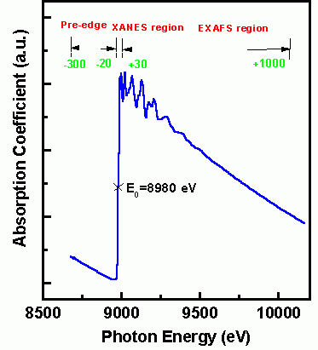
EXAFS
Extended X-ray Absorption Fine Structure
标准Cu箔样品的XAFS全谱
图中标明吸收边(E₀)位置及XANES和EXAFS区域
X-射线吸收精细结构(XAFS)包括扩展X-射线吸收精细结构(EXAFS)和X-射线吸收近边结构(XANES)。EXAFS是指吸收系数在吸收边高能侧约30-1000 eV范围出现的振荡，XANES是指吸收边附近约50 eV范围内的精细结构。

Slide 23
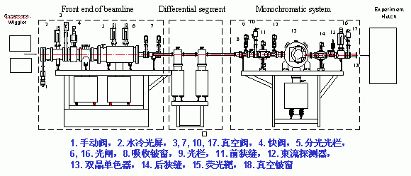
EXAFS
Extended X-ray Absorption Fine Structure
XAFS是研究物质局域结构最有力的工具之一。XAFS现象只决定于短程有序的作用，并且X-射线吸收边具有元素特征，可以通过调节X-射线的能量，对凝聚态和软态物质等简单或复杂体系中原子的周围环境进行研究，给出吸收原子近邻配位原子的种类、距离、配位数和无序度因子等结构信息。
从6 Tesla 超导扭摆器(Wiggler)发出的同步辐射光，经过分束箱、光阑、狭缝、铍窗、 双晶单色仪等光学装置处理后，成为单色光。通过转动晶体, 即调节光束入射角度,可以改变单色光的波长。
光束线结构侧视图

Slide 24
X射线影像学
X射线摄影技术：X射线照射人体或生物体时，利用不同组织对X射线吸收系数的差别，在透射影象中可以分辨各器官组织，以及组织的病变情况。
传统的X射线摄影术的缺点
它将人体的三维景象显示在二维的胶片或荧光屏上，不同深度方向上的信息重叠在一起，引起混淆；
它只能区分密度差别大的脏器，如充气的肺等，而对肝、胰等软组织内的差异则无法辨别
X射线线所用的剂量较大，对生物体容易造成损伤等问题
X射线断层摄影术 (X-ray computerized tomography)
又称“X射线电子计算机扫描术”
X-CT可对人体进行三维空间的观察，包括进行横断面的摄像；
X-CT具有很高的密度分辨率和空间分辨率，提高了图像的清晰度；
X-CT还能使人体各种内脏器官的横断图像在几秒钟内便显示在荧光屏上，从能够准确地诊断许多疾病。

Slide 25
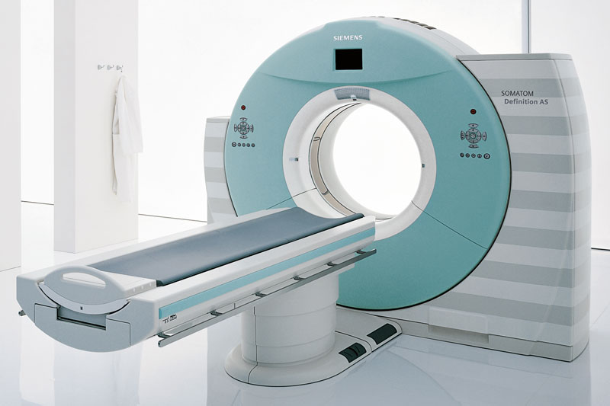
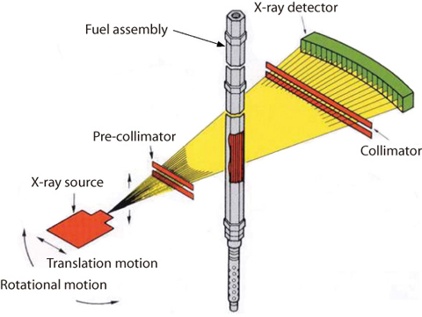
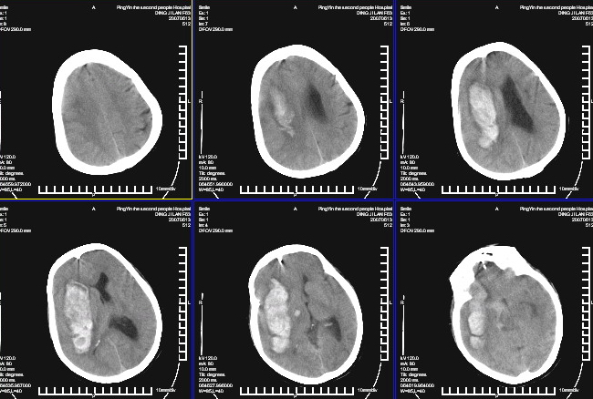
X射线断层摄影术
X光CT机
CT的扫描光束
(X-ray Computerized Tomography Scanner)
脑的CT片

Slide 26
应用举例：在心血管造影术上的应用
心血管阻塞是严重的心血管病变，治疗的第一步是查出阻塞的地点，常用的方法是心血管造影。
原理：在血管中注入造影剂碘（¹³¹I）；I对X射线吸收要比肌肉、骨骼对X射线吸收强得多。因此，在X光照射下，哪里血管有阻塞，I无法达到，哪里就能被显示出来。但这种方法要求有较大浓度才能造影，所以早期是将很细的导管插入人体股动脉，在导管中注入碘再造影。病人痛苦且有一定危险.
新的造影术利用碘的 K 吸收限，在碘的浓度不是很大时，用两种能量E₁，E₂ 的X射线分别造影；E₁，E₂分别在K吸收限的上下端，相差很小，则E₁吸收系数很小，E₂吸收系数很大，对两次造影的吸收系数进行数值处理并相减，以消除肌肉和骨骼的影响。

Slide 27
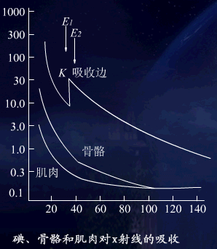
两次造影时，肌肉、骨骼的贡献是几乎相同的。剩下的仅是碘对X射线吸收的贡献。
如果某一个部位两次造影值相减后几乎为零，说明没有碘的贡献，这就很容易查出血管阻塞处。
采用这种方法，碘通过静脉注入血管，在全身扩散后，尽管浓度不大，也能达到很好的造影效果。

Slide 28
宇宙X射线源
Cosmic X-ray Sources
地面上是无法探测X射线 ⇐ 几乎被大气层吸收。
1949年9月，美国海军研究实验室（NRL）用V-2火箭搭载的盖革计数器，首次观测到了太阳炙热而稀薄的最外层(日冕)发出的X射线，证实了太阳是一个X射线源。
1956年，又用气球上发射的固体火箭观测到了太阳耀斑发出的X射线。
后来通过大量的观测，发现在天空的各个方向上有一个均匀的X射线本底。

Slide 29
宇宙X射线的来源
太阳能发射X射线 ⇒ 所有恒星以类似的方式发射X射线 ⇒ 宇宙的X射线背景。
但是：银河系全部约1000亿颗恒星发射的X射线加起来 << 观测到的亮度 ⇒ 排除象太阳那样的正常恒星对于宇宙X射线背景的贡献。
1962年6月18日，Riccardo Giacconi等用Aerobee探空火箭升至150公里的高空，进行全天范围的X射线波段扫描 ⇒ 观测月亮的X射线辐射。但是却在火箭滞空的6分钟里，在距离月亮大约25度的地方 ⇒ 发现了一个很强的X射线源，天蝎座X-1。

Slide 30
宇宙X射线的来源
天蝎座X-1发射的X射线到达地球后，强度比太阳弱100万倍，但考虑到距离差异⇒总的X射线发射强度比一颗正常的恒星至少强4万倍。
Giacconi还领导研制了世界第一个宇宙X射线探测器―EinsteinX线天文望远镜，1978年进入太空 ⇒ 精确的宇宙X射线图像 ⇒ 宇宙存在着X射线背景辐射 ⇒ 各方向均匀分布，同1965年Penzias和Wilson发现的宇宙3K微波辐射背景（证实了上世纪40年代Gamov提出的宇宙大爆炸理论，1978年Nobel奖）很相似。

Slide 31
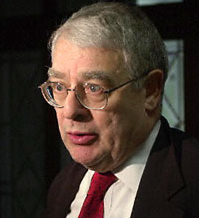
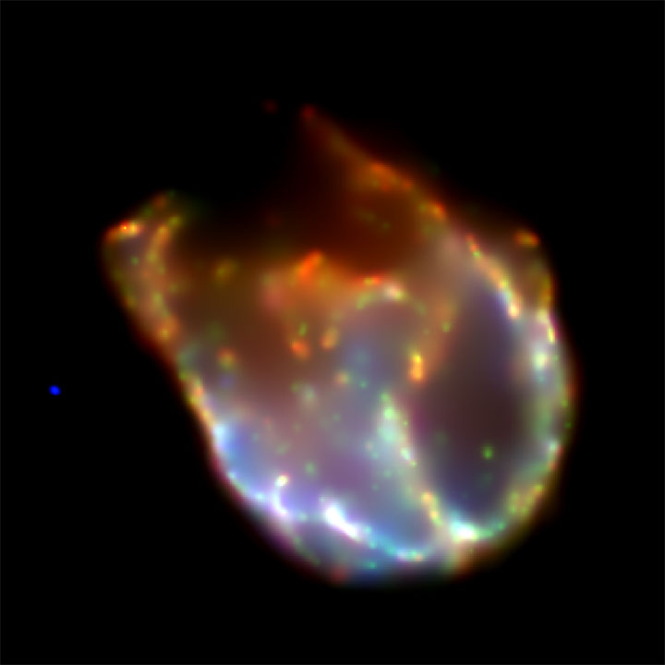
2002年诺贝尔物理学奖
“pioneering contribution to astrophysics, which have led to the discovery of cosmic X-ray sources”获得2002年的诺贝尔物理学奖。
80年代初，Einstein天文望远镜发现几乎所有类星体都能够发射强烈的X射线。通过计算和类推，发现类星体就几乎可以完全提供X射线的背景辐射。于是人们确认宇宙X射线源应该就是类星体。
美籍意大利物理学家Riccardo Giacconi
位于大麦哲伦星云的X射线辐射源N132D，不同的颜色表示不同的X射线波长

Slide 32
类星体(quasar, quasi-stellar object)
类星体是20世纪60年代发现的一种非常奇特的天体，它的特点是：
距离地球至少100亿光年，可能是目前人类所观测到的最遥远的天体：类星体的辐射 ⇐ 宇宙早期的信息。
目前为止所知的光度最高的天体，比正常星系亮1000倍 ⇒ 100亿光年以外的地球观测到。
比星系小很多，辐射区的大小可能只有几个光日。相比之下，有的星系直径可达10万光年。
光谱有巨大的红移
类星体与脉冲星、微波背景辐射和星际有机分子一起并称为20世纪60年代天文学“四大发现”。

Slide 33
X射线天文学(Cosmic astronomy)
Giacconi发现的天蝎座X-1是除太阳以外的第一个宇宙X射线源 ⇒ X射线天文学的开端。
X射线天文学与伽玛射线天文学合称高能天体物理学。
天体的X射线主要利用卫星进行探测。因此，虽然X射线的探测始于20世纪40年代，但是成为一门学科，则是人造地球卫星上天以后的事。
X射线天文学诞生后，短时间内，发现了一系列前所未知的新型天体，获得光学天文和射电天文无法得到的天体信息，大大地扩展了天文学的研究领域，使它在当代空间天文学中处于特别重要的地位。

Slide 34
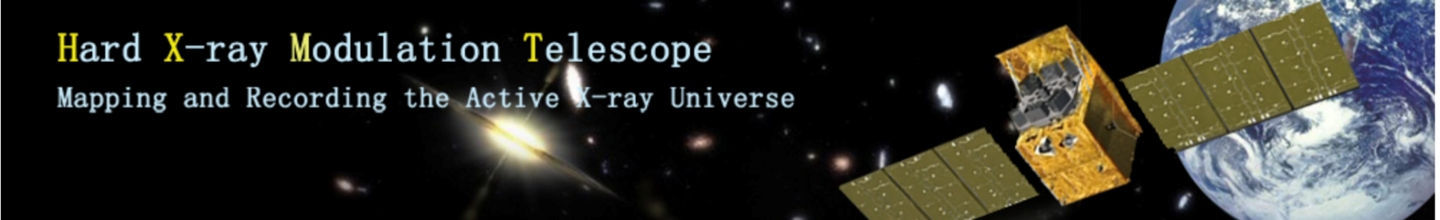
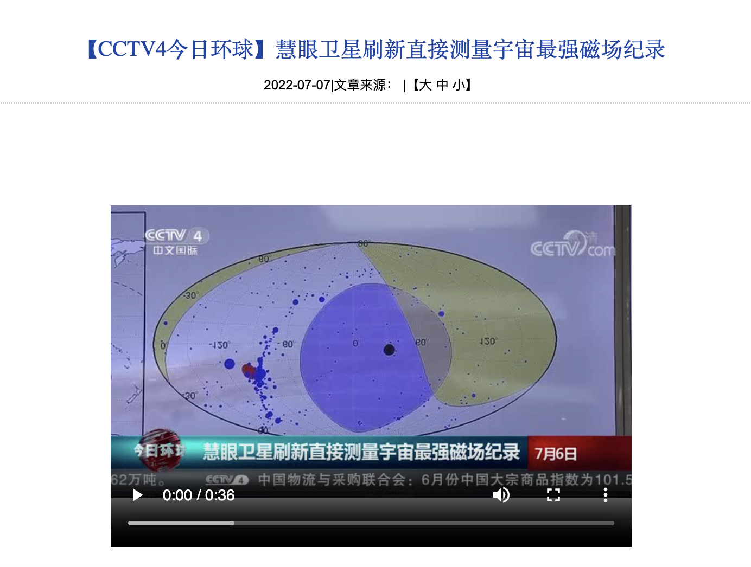

Slide 35
原子的激发和退激：激光产生机制

Slide 36
改变原子状态的三种过程
E₂
E₁
一个孤立的原子（注意： 是原子不是电子！）既可处于能量为 E₁ 的基态，也可以处于能量为 E_{x} 的激发态。有三种过程可使原子从一个状态过渡到另一个状态。
吸收一个光子从低能态跃迁到高能态（受激吸收），
也可自发从高能态跃迁到低能态而发光（自发辐射 ）
还可受到激发从高能态跃迁到低能态（受激辐射）！！！！！

Slide 37
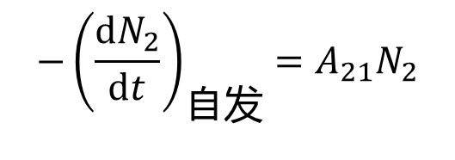
自发辐射(spontaneous radiation)
E₂
E₂
hν
E₁
E₁
设 N₁ 、N₂ 为处于E₁ 、E₂ 能级的原子数，单位时间内 从E₂ → E₁自发辐射的原子数应与初始原子数成正比：
$$−{\left(\frac{dN_{2}}{dt}\right)}_{自发}=A_{21}N_{2}$$
A₂₁称为爱因斯坦自发发射系数，单个原子在单位时间内发生自发辐射概率。
各原子自发辐射的光是独立的、无关的非相干光 。

Slide 38
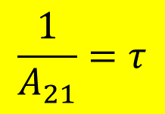
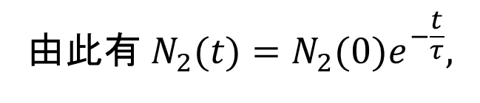
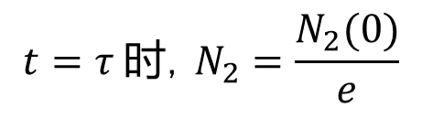
是原子在 E₂ 能级的平均停留时间
$$\frac{1}{A_{21}}=τ$$
证：
（寿命）
$$由此有 N_{2}(t)=N_{2}(0)e^{−\frac{t}{τ}},$$
$$t=τ 时，N_{2}=\frac{N_{2}(0)}{e}$$
各原子发射的自发辐射光子是彼此独立的、因而自发辐射光是非相干光 。

Slide 39
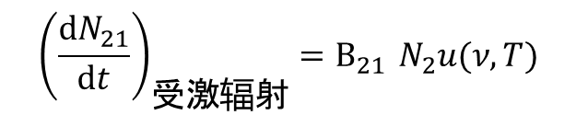
受激辐射 (stimulated radiation)
当频率为ν = (E₂ – E₁)/h 的外来光入射时，会引起高能态的原子跃迁到低能态
E₂
E₂
hν
hν
hν
E₁
E₁
单位体积中单位时间内，从E₂→ E₁受激辐射的原子数：
$${\left(\frac{dN_{21}}{dt}\right)}_{受激辐射}=B_{21} N_{2}u(ν,T)$$
u(v,T):辐射的能量密度
B₂₁⎯单个原子在单位时间内发生受激辐射过程的概率。
受激辐射光与外来光的频率、偏振方向、相位及传播方向均相同（全同光子）的相干光，有光放大作用。

Slide 40
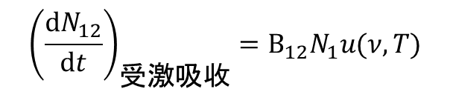
受激吸收(stimulated absorption)
当频率为ν = (E₂ – E₁) / h的外来光入射时，也会引起低能态的原子跃迁到高能态。
E₂
E₂
hν
E₁
E₁
单位体积中单位时间内因吸收外来光而从E₁→E₂ 的原子数：
$${\left(\frac{dN_{12}}{dt}\right)}_{受激吸收}=B_{12}N_{1}u(ν,T)$$
B₁₂ 为单个原子在单位时间内发生吸收过程的概率。
A₁₂ 、B₂₁ 和B₁₂ 并不独立，爱因斯坦给出了三者之间的关系，例如
B₂₁ =B₁₂
为激光的发明（受激辐射的光放大）奠定了理论基础。

Slide 41
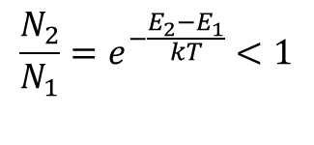
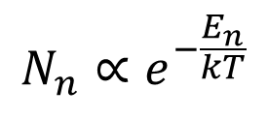
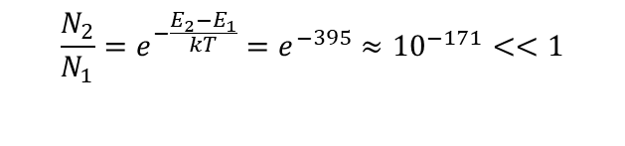
原子在能级上的统计分布
由大量原子组成的系统，在温度不太低的平衡态，原子数目按能级的分布服从玻耳兹曼统计分布：
N_{n}
$$N_{n}∝e^{−\frac{E_{n}}{kT}}$$
E_{n}
若 E₂ > E₁，则两能级上的原子数目之比：
E₂
$$\frac{N_{2}}{N_{1}}=e^{−\frac{E_{2}−E_{1}}{kT}}<1$$
E₁
例：对于氢原子，E_{n}= - E₁/n²，在常温下(T = 300K)，处在第一激发态的氢原子数与处在基态的原子数比
$$\frac{N_{2}}{N_{1}}=e^{−\frac{E_{2}−E_{1}}{kT}}=e^{−395}≈10^{−171}<<1$$
几乎所有电子都处于基态上！！！
玻尔兹曼常数k=1.38*10⁻²³ J/K
单位电荷e=1.6*10⁻¹⁹库伦

Slide 42

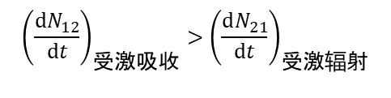
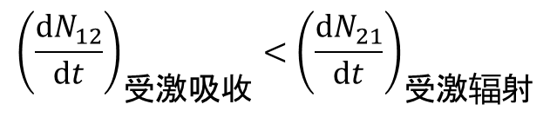
粒子数（布居）反转
少数原子处在激发态上，当一束光射入媒质后，可同时引起受激吸收和受激辐射。因为N₁>N₂，所以
$${\left(\frac{dN_{12}}{dt}\right)}_{受激吸收}>{\left(\frac{dN_{21}}{dt}\right)}_{受激辐射}$$
宏观上表现为对光的吸收，达不到对光的放大目的：
如果原子的分布是N₂>N₁，称为粒子数分布反转，则
$${\left(\frac{dN_{12}}{dt}\right)}_{受激吸收}<{\left(\frac{dN_{21}}{dt}\right)}_{受激辐射}$$
E₂
E₂
E₁
E₁
激光器是使布居数反转与受激发射的装置。

Slide 43
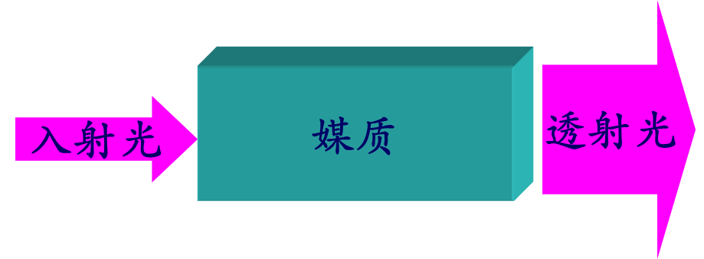
光放大
粒子数反转态是非热平衡态。
为了促使粒子数反转的出现，必须用一定的手段去激发原子体系。这称为“泵浦”或“抽运”。
激发的方式可以有光激发和原子碰撞激发等。
粒子数反转后：受激辐射占主导地位，宏观上表现为辐射，可实现光的放大。
处于粒子数反转分布的介质称为激活介质，它正是激光器的工作物质。

Slide 44
激光器原理

Slide 45

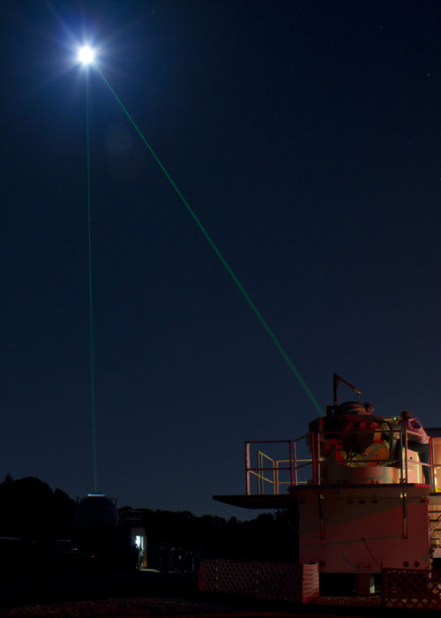
激光概述
普通光源：蜡烛、太阳、白炽灯等。光是自发辐射的
激光光源：如红宝石激光器。光是受激发而辐射的——Light Amplification by Stimulated Emission of Radiation ——Laser
激光的特点： 方向性好（发散角～10⁻⁴ rad）； 单色性好（Δλ～10⁻ ⁸ Å）； 强度大（脉冲瞬时功率可达～10¹⁴ W）。

Slide 46
激光大事年表
1917年：爱因斯坦提出“受激发射”理论；
1953年：美国物理学家Charles Townes用微波实现了激光器的前身：微波受激发射放大（英文首字母缩写maser）。
1957年：Townes的博士生Gordon Gould创造了“laser”这个单词，从理论上指出可以用光激发原子，产生一束相干光束，之后人们为其申请了专利，相关法律纠纷维持了近30年。
1960年：美国加州Hughes 实验室的Theodore Maiman实现了第一束激光。
1961年：激光首次在外科手术中用于杀灭视网膜肿瘤。
1962年：发明半导体二极管激光器，这是今天小型商用激光器的支柱。
1969年：激光用于遥感勘测，激光被射向阿波罗11号放在月球表面的反射器，测得的地月距离误差在几米范围内。
1971年：激光进入艺术世界，用于舞台光影效果，以及激光全息摄像。英国籍匈牙利裔物理学家Dennis Gabor凭借对全息摄像的研究获得诺贝尔奖。
1974年：第一个超市条形码扫描器出现。
1975年：IBM投放第一台商用激光打印机。

Slide 47
激光大事年表
1978年：飞利浦制造出第一台激光盘（LD）播放机，不过价格很高。
1982年：第一台紧凑碟片（CD）播放机出现，第一部CD盘是美国歌手Billy Joel在1978年的专辑52nd Street。
1983年：里根总统发表了“星球大战”的演讲，描绘了基于太空的激光武器。
1988年：北美和欧洲间架设了第一根光纤，用光脉冲来传输数据。
1990年：激光用于制造业，包括集成电路和汽车制造。
1991年：第一次用激光治疗近视，海湾战争中第一次用激光制导导弹。
1996年：东芝推出数字多用途光盘（DVD）播放器。
2008年：法国神经外科学家使用广导纤维激光和微创手术技术治疗了脑瘤。
2010年：美国国家核安全管理局（NNSA）表示，通过使用192束激光来束缚核聚变的反应原料、氢的同位素氘（质量数2）和氚（质量数3），解决了核聚变的一个关键困难。
2011年3月，研究人员研制的一种牵引波激光器能够移动物体，未来有望能移动太空飞船。
2013年1月，科学家已经成功研制出可用于医学检测的牵引光束。
2014年6月5日美国航天局利用激光束把一段时长37秒、名为“你好，世界！”的高清视频，只用了3.5秒就成功传回，相当于传输速率达到每秒50兆，而传统技术下载需要至少10分钟。

Slide 48
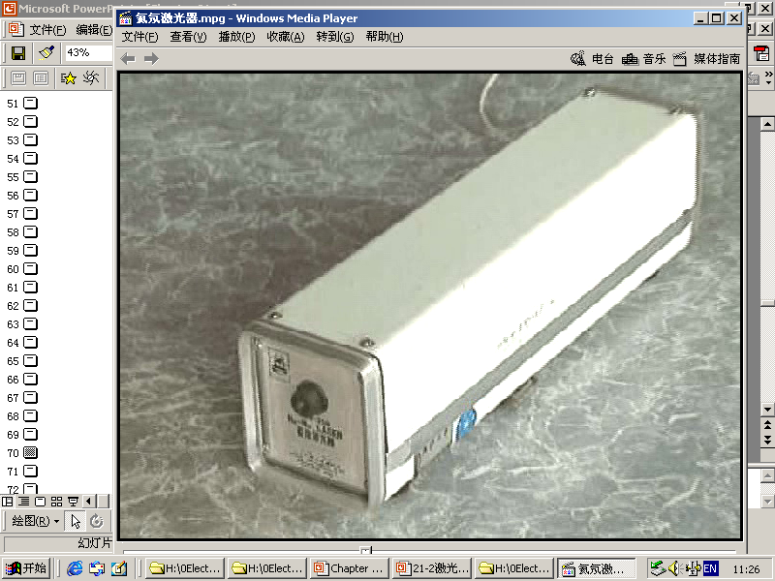
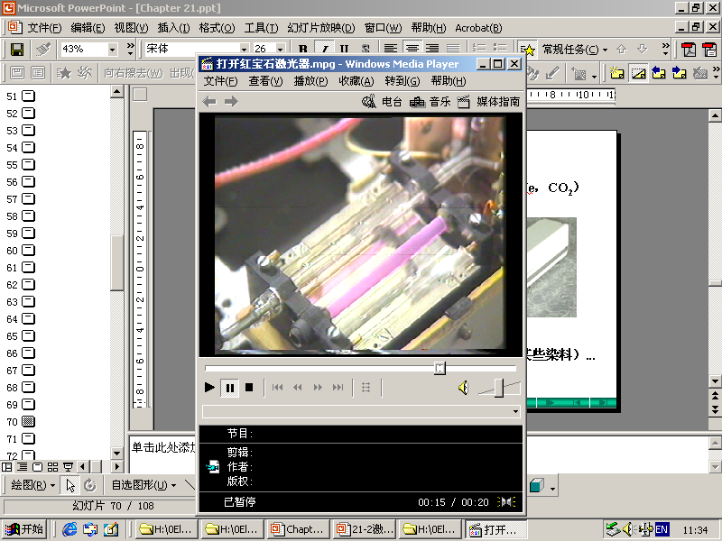
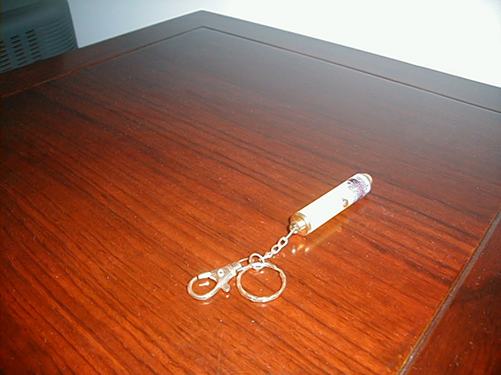
激光器的种类
固体（如红宝石Al₂O₃）激光器
气体（如He-Ne，CO₂）激光器
半导体激光器 （激光二极管）

Slide 49
激光器的结构
一台激光器主要由三部分组成：工作物质、光学谐振腔和激励能源
光学谐振腔：两严格
平行的反射镜构成
工作物质
激光
激励能源
部分反射镜
全反射镜

Slide 50
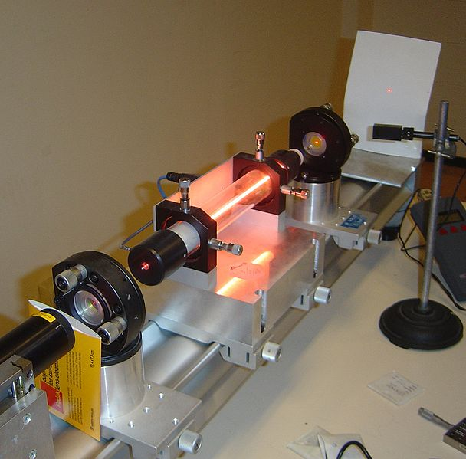
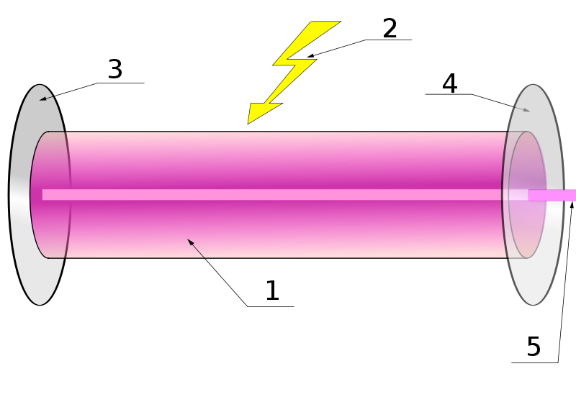
He-Ne气体激光器
光学谐振腔：氦-氖混合气体（5:1 ~ 10:1）
激励能源
高效反射器
输出耦合器
激光束
内腔式氦-氖激光器
氦：是辅助物质
氖：是工作物质
对于He-Ne气体激光器主要是利用He原子的亚稳态实现的（一般原子激发态的寿命为10⁻⁸ s，但也有些激发态的寿命长达10⁻³ s甚至长达1s，称这种长寿命的激发态为亚稳态）

Slide 51
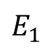
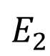
氦-氖激光器中粒子数反转的实现
氦亚稳态
氖亚稳态
电流通过氦-氖气体使氦与电流中的电子碰撞，将氦激发到寿命较长的亚稳态 E₃
氦的E₃与氖的E₂能量很接近，两者碰撞将氖激发到寿命较长的亚稳态E₂
在E₂上的氖通过自发发射，产生光子退激到E₁上
氖在E₁上寿命比在E₂短，在E₁的氖与管壁碰撞发生“无辐射跃迁”，迅速退激回到基态，造成 N₂ > N₁, 实现了；粒子数布居反转
在过程 c) 产生的光子可以使在 E₂上的氖发生受激辐射，产生能量相同的光子，实现了光子数倍增
E₃
$$E_{2}$$
$$E_{1}$$
*无辐射跃迁：不发射光子的退激发过程。处于激发态的原子把能量以热运动方式传给周围原子，或转为分子振动。
共同基态
E₀

Slide 52
亚稳态
寿命较长
寿命短
氦氖激光系统的能级图
亚稳态
寿命较长
寿命短

Slide 53
Ne亚稳态
在碰撞中 He 把能量传递给 Ne而回到基态，而 Ne则被激发到 5S 或 4S；
要产生激光，除了增加上能级的粒子数外，还要设法减少下能级的粒子数。
正好Ne的5S，4S是亚稳态，下能级 4P，3P 的寿命比上能级5S，4S要短得多，这样就可以形成粒子数的反转。
放电管做得比较细（毛细管），可使原子与管壁碰撞频繁。借助这种碰撞，3 S态的Ne原子可以将能量交给管壁发生 “无辐射跃迁”，从而回到基态，这就及时减少了3S态的Ne原子数，有利于激光下能级4P与3P态的抽空。

Slide 54
♦ Ne原子可以产生多条激光谱线,
图中标明了最强的三条:
633 nm
1.15 μm
3.39 μm
红光
红外
它们都是从亚稳态到非亚稳态和非基态
之间发生的，因此较易实现粒子数反转。

Slide 55


光学谐振腔(optical harmonic oscillator)的作用
谐振腔的定向作用
若无谐振腔，激活介质初始自发辐射的光是传播方向各向同性的非相干光
抑制了传播方向与轴线不平行的光，放大了沿轴线方向传播的光。
谐振腔的选频作用
图示为氦氖激光器 Ne 原子的0.6328 μm受激辐射光的谱线自然展宽示意图，自然宽度高达
调节谐振腔 ⇒ 沿轴向传播的光进一步选频，只让某几种满足共振条件的单色光得到放大（见下页！）
Δν ≈1.3×10⁹ Hz

Slide 56



Ne受激辐射光的谱线自然展宽
$$ν=\frac{c}{λ} =\frac{3{×}10^{8}}{0.6328×10^{−6}}≈5×10^{14}\operatorname{Hz}{}$$
$$\frac{Δv}{v}=\frac{1.3×10^{9}}{5×10^{14}}∼3×10^{−6}$$
而实际氦氖激光器输出激光的频率展宽可以达到
$$\frac{Δ{ν}}{ν}$$
~10 ⁻ ¹⁵

Slide 57


驻波条件
$$nL=k\frac{λ_{k}}{2}$$
k=1
( k=1、2、3、…．)
k=2
n —谐振腔内媒质的折射率λ_{k}—真空中的波长
$$λ_{k}=\frac{2nL}{k}$$
k=3
L
因此，在光学谐振腔内只有某些确定波长的光才能形成稳定的驻波——波长与腔的纵向长度有关——这样的每一个振动模式称为一个“纵模”。

Slide 58





可以存在的纵模频率
$$ν_{k}=\frac{c}{λ_{k}}=k\frac{c}{2nL}$$
相邻两个纵模频率的间隔为
$$Δν_{k}=\frac{c}{2nL}$$
Ｌ ～ 1m ；
n ～ 1.0 ；
$$=1.5×10^{8}Hz$$
例在氦氖激光器0.6328 μm 谱线宽度Δν =1.3×10⁹ Hz内可以存在的纵模个数为（设谐振腔长度1m，折射率n=1）
$$N=\frac{Δν}{Δν_{k}}$$
$$=\frac{1.3×10^{9}}{1.5×10^{8}}≅8$$

Slide 59


可以存在的纵模频率
利用加大纵模频率间隔Δν_{k}的方法，可以使Δν 区间中只存在一个纵模频率。
比如缩短管长L到10 cm，即L→ L/10,则Δν_{k}→ 10 Δν_{k}
在 Δν 区间中，只可能存在的纵模个数为 N = 1。从而获得了线宽极窄的0.6328 μm谱线激光输出！
使激光具有极好的单色性！！！

Slide 60

激光偏振的产生
外腔式激光器的两个反射镜安放在放电管的外侧。其优点是谐振腔长度可调节。但因为增加了两个放电管的封口，会增加激光器的反射损耗。但若每个封口倾斜角正好等于布儒斯特角时，两个封口对于偏振方向平行于入射面的光是透明的，减少了反射损耗，这种偏振光可被放大而形成激光。
外腔式激光器：激光频率是可调的，而且是偏振的。
Notes:
自然光经电介质界面反射后，反射光为线偏振光所应满足的条件。首先由英国物理学家D.布儒斯特于 1815 年发现。自然光在电介质界面上反射和折射时，一般情况下反射光和折射光都是部分偏振光，只有当入射角为某特定角时反射光才是线偏振光，其振动方向与入射面垂直，此特定角称为布儒斯特角或起偏角，用θb表示。此规律称为布儒斯特定律。光以布儒斯特角入射时，反射光与折射光互相垂直。
玻片堆是由许多表面互相平行的玻璃片组成，自然光以布儒斯特角入射时，垂直于入射面的振动分量在每个界面上均要发生反射，而平行于入射面的振动分量则完全不能反射，故从玻片堆透出的光基本上只包含平行分量。玻片堆可用作起偏器。
自然光在两种各向同性媒质分界面上反射、折射时，当自然光正入射和掠入射时，反射光和折射光仍为自然光；当自然光斜入射时，反射光和折射光都是部分偏振光。反射光中垂直振动多于平行振动，折射光中平行振动多于垂直振动。

Slide 61


X射线自由电子激光器（XFEL）
这是目前唯一一种不属于气体、液体或固体中任何一类的激光装置。 第四代同步辐射光源
X射线自由电子激光器的原理
用加速器将电子加速到接近光速，然后使其通过一个极性交替变换的磁场结构。常用的磁场结构是波荡器(undulator)，由若干组N极和S极的位置周期性地交替排列的磁铁组成，它产生一个在空间呈周期性变化的横向磁场。

Slide 62

XFEL原理
电子通过这个磁场时，运动轨道作周期性的扭摆前进，由磁轫致辐射效应产生光辐射。
在波荡器的二端放置一对反射镜，构成一个光学谐振腔，使输出光束有高的光强和良好的准直性。

Slide 63

XFEL原理和已建成装置
辐射光的波长可以通过改变电子的速度（动能）和磁场极性变换的周期进行调谐，调谐范围原则上可以从远紫外到毫米波段。
与传统激光器的不同：
从原理上，它不涉及原子内能级间的跃迁，不须要粒子数反转的条件。它完全由自由电子的运动产生，因此称为自由电子激光器。
1998年，美国Stanford直线加速器中心(SLAC)开始建造世界上第一台X射线激光器，称之为LCLS (Linac Coherent Light Source)。

Slide 64
XFEL已建成或在建装置
德国汉堡的DESY电子同步回旋加速器研究中心正在建立欧洲X射线自由电子激光器(European XFEL)，它有一条3.4 km长的地下装置， 位于德国的Hamburg和Schleswig-Holstein，2017年5月输出第一束光脉冲。
日本、意大利等国也在计划建造XFEL。
我国正在加强自由电子激光光源的研究，在上海光源北面建设一台软X射线自由电子激光试验装置，合肥开始建设 …
在此之后，再向国家申请建设硬X射线的用户装置。

Slide 65

强X射线激光与定向高能武器

Slide 66
激光器的三个主要组成部分：
1.工作物质：
有合适的能级结构，能实现粒子数反转。
2.激励能源：
使原子激发，维持粒子数反转。
3.光学谐振腔：
保证光放大，
使激光有良好的方向性和单色性。

Slide 67
激光的特点
1.相干性极好
♦时间相干性好，
相干长度可达几十公里。
♦空间相干性好，激光波面上各个点可以做到都
是相干的。
2.方向性极好
发散角可小到 ∼ 10 ⁻⁴ rad（∼0.1′）
投射到月球（38万公里）光斑直径仅约2公里，
测地—月距离精度达几厘米。

Slide 68


亮度和强度极高：
亮度： B >
～
$$10^{10}B_{太阳}$$
光源亮度：
Δp
$$B=\frac{Δ{p}}{Δ{S}⋅Δ{Ω}}$$
ΔΩ
ΔS
强度：聚焦状态可达到
脉冲瞬时功率可达～10¹⁴ W
可产生10⁸K的高温，引起核聚变

Slide 69
应用
激光的应用已遍及科技、工农业、医疗、军事、生活
等各个领域，这里只列举几个方面：
▲利用激光高强度、良好的聚焦性（平行性）：
★ 加工：
钻孔(烧穿)：
效率高，
可加工硬质合金钻石等。
焊接(烧熔)：
迅速、非接触，
可在大气中进行。
切割(连续打孔)：
如芯片电路的准确分割，
调节精密电阻，
绘制集成电路图，刻制光栅等。

Slide 70
★ 测量：
准直、测距等。
★ 医疗：
激光手术刀，
血管内窥镜，治癌等。
★ 军事：
激光制导，
激光炮等。
★ 核技术：
激光分离同位素
（还利用了频率准确的
特点），
激光核聚变（10⁷─10⁹K,氘─氚小弹丸）等。
▲ 利用激光极好的相干性：
★ 测量：
精密测长、
测角，
测流速
(10⁻⁵—10⁴m/s)，
准确测定光速 c（定义1m=c /299752458），
定向(激光陀螺)，
测电流电压（磁光效应），
激光雷达（分辨率高，可测云雾）等。

Slide 71
★ 探测：
微电子器件表面探测
（激光─原子力显微
镜可测25个原子厚度的起伏变化)，
单原子探测
（利用光谱分析能测出10²⁰个原子中的一个原子），
分子雷达（可探测活细胞内的新陈代谢过程）。
★ 全息技术：
全息存储，
全息测量，
全息电影，
全息摄影等。
★ 激光光纤通讯：
载波频率高（10¹¹─10¹⁵Hz），
信息容量大，清晰，
功耗小，抗干扰性强。

Slide 72
激光原理小结
原子两能级间存在着自发辐射、受激辐射和受激吸收等三种过程
原理：能级粒子数 N₂ > N₁ + 受激发射 ⇒ 光放大
激光器关键部件：光学谐振腔（三个作用）
使激光具有极好的方向性（沿轴线）；
增强光放大作用（“延长”了工作物质）；
使激光具有极好的单色性（选频）。
激光的特性及其应用
三个特点：发光强度高、方向性好和相干性好。
应用范围很广：焊接、钻孔、切割；测距、准直、定向；全息存储…

Slide 73

作业
杨福家《原子物理》
298页：5, 6, 13

